Slide 1
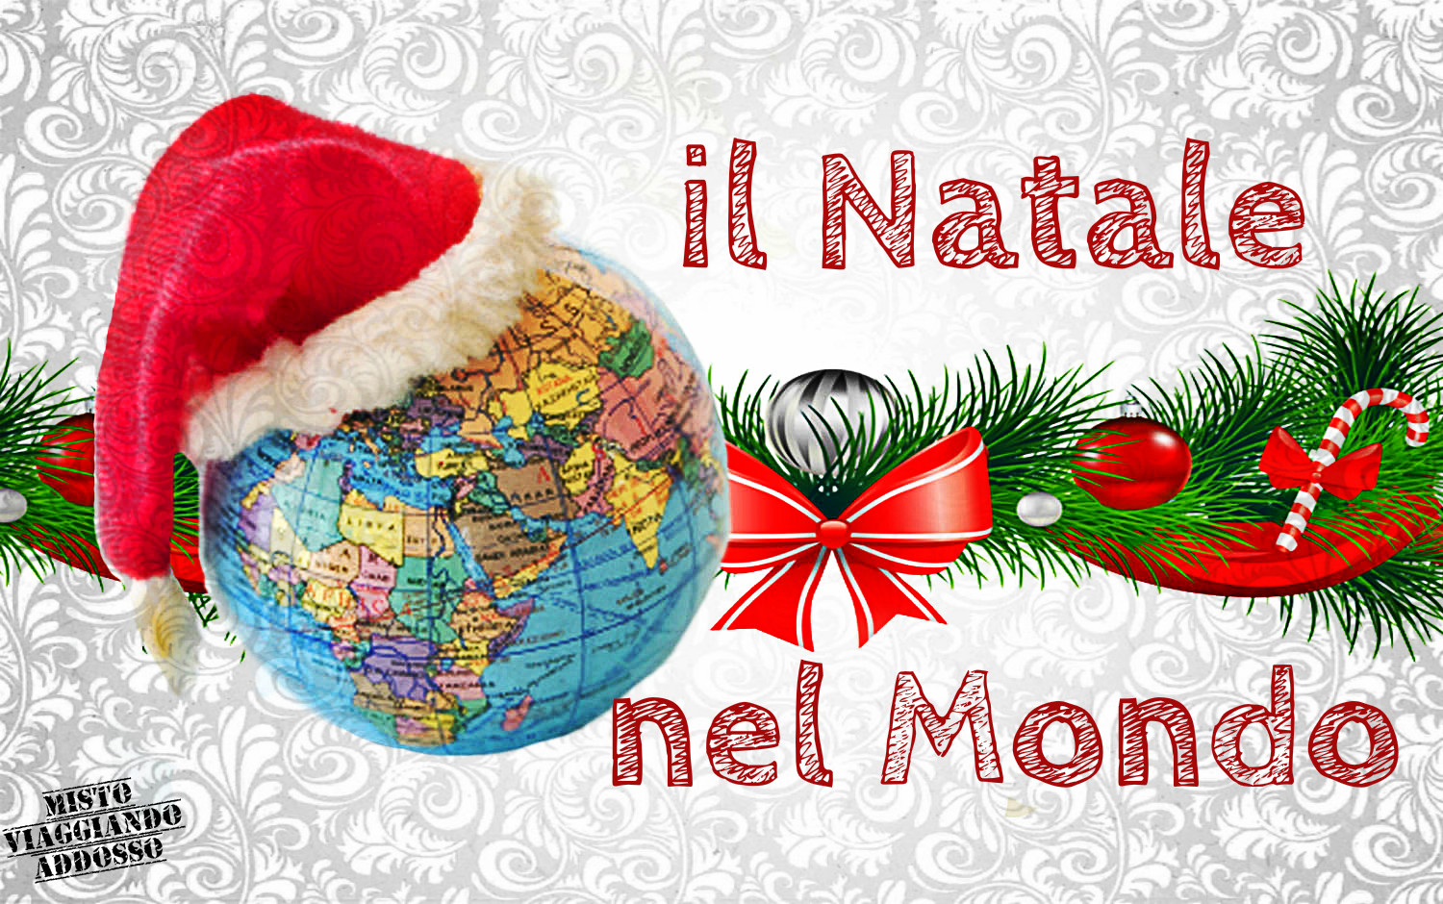

Slide 2
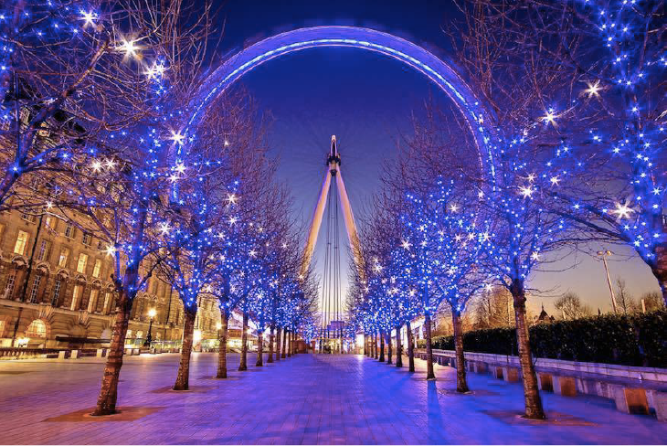
IN GRAN BRETAGNA
In Gran Bretagna il Natale è una festività molto attesa e sentita, dal grande significato simbolico e caratterizzata da un intenso fervore. Come in Italia, il 25 dicembre è la festa dei bambini. Nel Regno Unito essi iniziano solitamente ad attenderlo a partire da novembre, quando stilano la celebre letterina in cui elencano i regali che vorrebbero trovare sotto l’albero. A depositare i pacchettini sotto l’albero sarà “Father Christmas”, l’equivalente britannico di Babbo Natale, accompagnato dalla renna Rudolph. Per rendergli grazie della sua generosità i bambini inglesi sono soliti lasciargli un po’ di latte e un mince pie, un tipico dolce inglese.
A partire da dicembre, come i bambini del continente, anche i bambini inglesi iniziano ad aprire il calendario dell’avvento, cominciando a decorare l’albero a qualche giorno dalla festività.

Slide 3
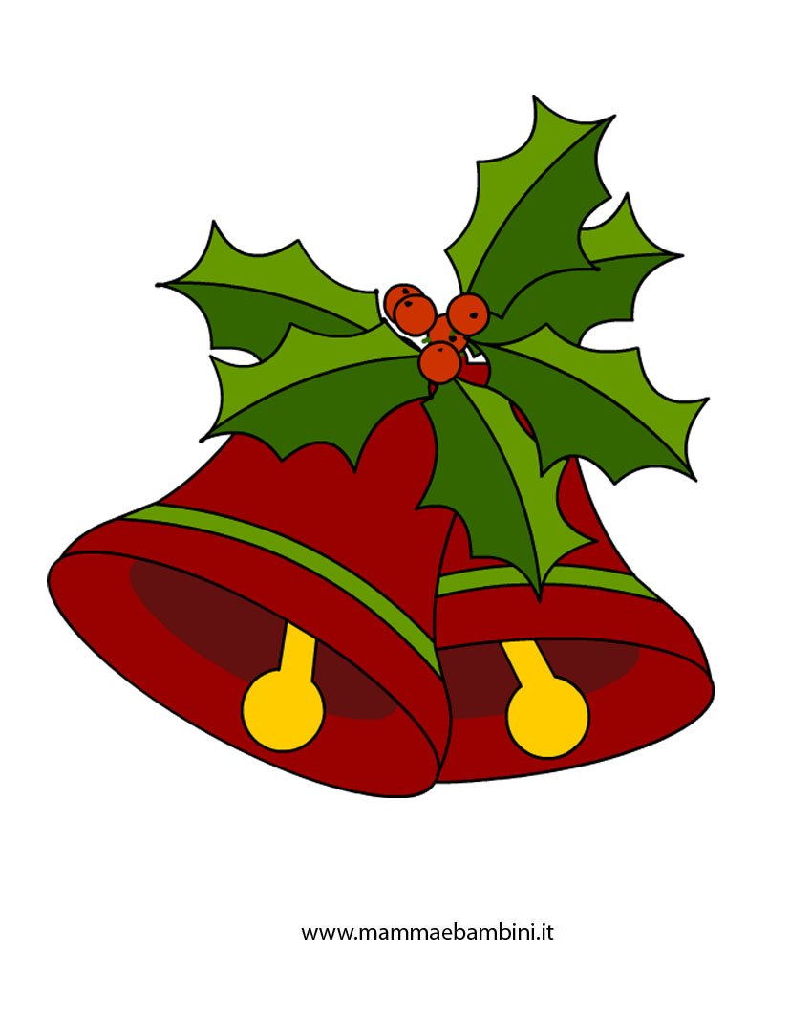
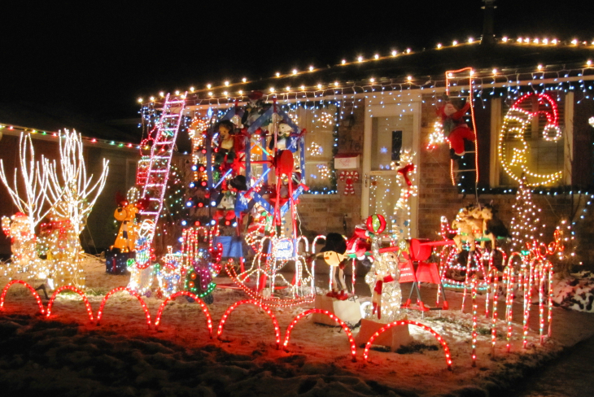
IN CANADA
Il fulcro delle tradizioni natalizie in Canada sono l’albero di Natale con le sue decorazioni, il presepe e lo scambio dei doni per i più piccini, così che la famiglia sia il fulcro centrale delle feste.
Le tradizioni non sono le medesime in ogni angolo del paese, ma ce ne sono alcune molto particolari e curiose.
A Labrador City ad esempio, si svolge la gara della casa meglio decorata con l’utilizzo di luci e la presenza di statue di ghiaccio in giardino. In Nova Scotia, le tradizioni natalizie prevedono il consumo di aragosta e frutti di mare al posto del classico tacchino. Questa zona è conosciuta in gran parte del mondo per la presenza dell’albero di Natale gigante che ogni anno dal 1917 viene donato alla città di Boston in segno di riconoscimento per l’aiuto offerto dopo l’esplosione che avvenne ad Halifax. In Quebec invece, i festeggiamenti iniziano i primi giorni del mese di dicembre e si concludono circa a metà gennaio; la città è soprattutto famosa per la parata di Santa Claus che si svolge a Montreal.

Slide 4
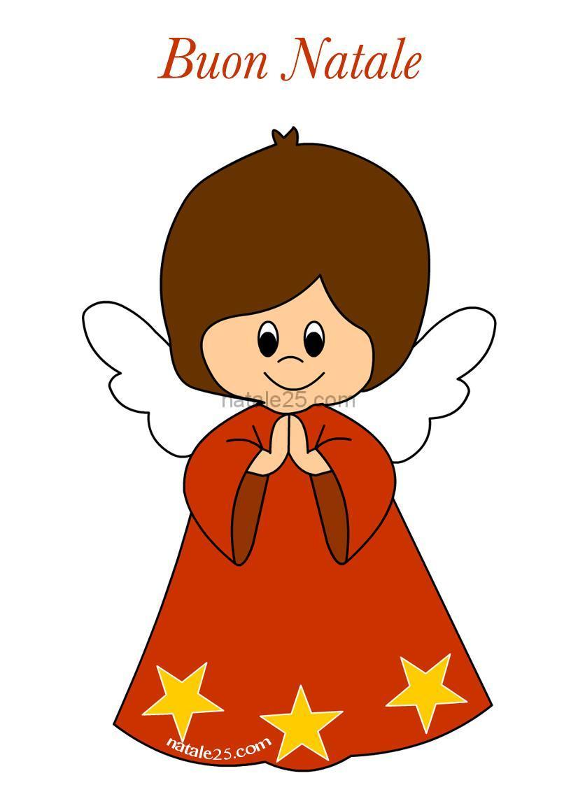
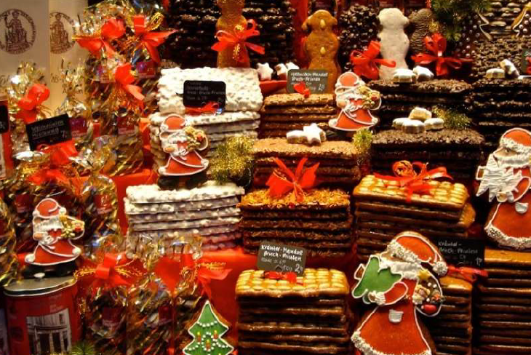
IN GERMANIA
Come molti altri paesi del Nord Europa, anche la Germania si addobba a festa durante i mesi che precedono il giorno di Natale. Qui, come in Gran Bretagna, lo spirito natalizio si fa sentire già dalla fine del mese di Novembre, quando nelle piazze e nelle strade di ogni città del paese iniziano ad essere allestiti i primi mercatini di Natale. Quasi tutti i prodotti esposti sono frutto dell’artigianato locale. Potrete trovare candele, marionette, giocattoli, palline decorate per l’albero di Natale e anche prodotti gastronomici. Sebbene a Novembre i mercatini pullulino già di visitatori, secondo la tradizione germanica le danze vere e proprie hanno inizio il 6 dicembre, nella giornata di Nikolaustag.

Slide 5
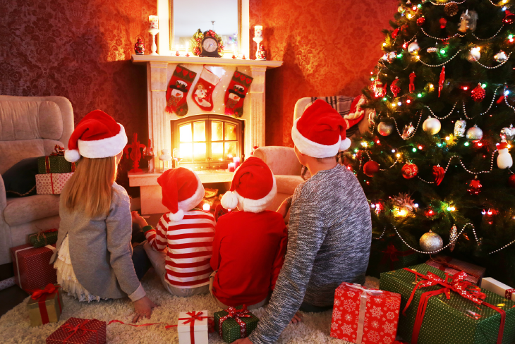
La leggenda vuole che, durante la notte del 5 Dicembre, i bambini si preparino all’arrivo di St. Nikolaus lasciando le proprie scarpe sul davanzale o fuori dal portone di casa. Durante la notte, San Nicola si aggira per le case, tenendo in mano un grande libro sul quale ha annotato il comportamento di ogni bimbo e portando in spalla un sacco pieno di caramelle e ramoscelli di legno. I bimbi buoni troveranno nelle loro scarpe dei dolci, mentre quelli birichini solo dei ramoscelli. Questa tradizione viene ancora rispettata anche se, anziché lasciare le scarpe all’aperto, vengono appese al camino delle calze colorate. Un aspetto curioso della tradizione natalizia tedesca è che si attende la vigilia per addobbare l’albero e il menù del 25 dicembre prevede che vengano serviti a tavola l’oca arrosto e la carpa di Natale.

Slide 6
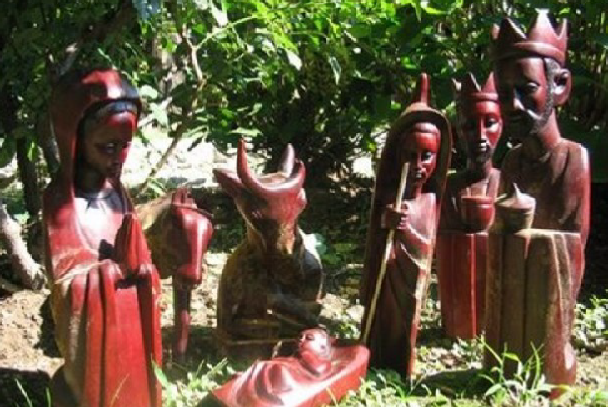
IN AFRICA
Nei Paesi africani la coesistenza di culture religiose differenti e la massiccia presenza di Missioni Cattoliche, ha fatto si che anche in un continente apparentemente così lontano da quello che consideriamo Natale si sviluppasse una vera e propria tradizione natalizia.
In Africa centrale il Natale coincide spesso con la fine della raccolta del cacao ed i lavoratori delle piantagioni hanno la possibilità di tornare dalle famiglie per festeggiare. In Nigeria, nei giorni che precedono la natività, le ragazze visitano le case della zona ballando e cantando accompagnandosi con i tamburi; danze e canti variano in base all’appartenenza etnica.

Slide 7
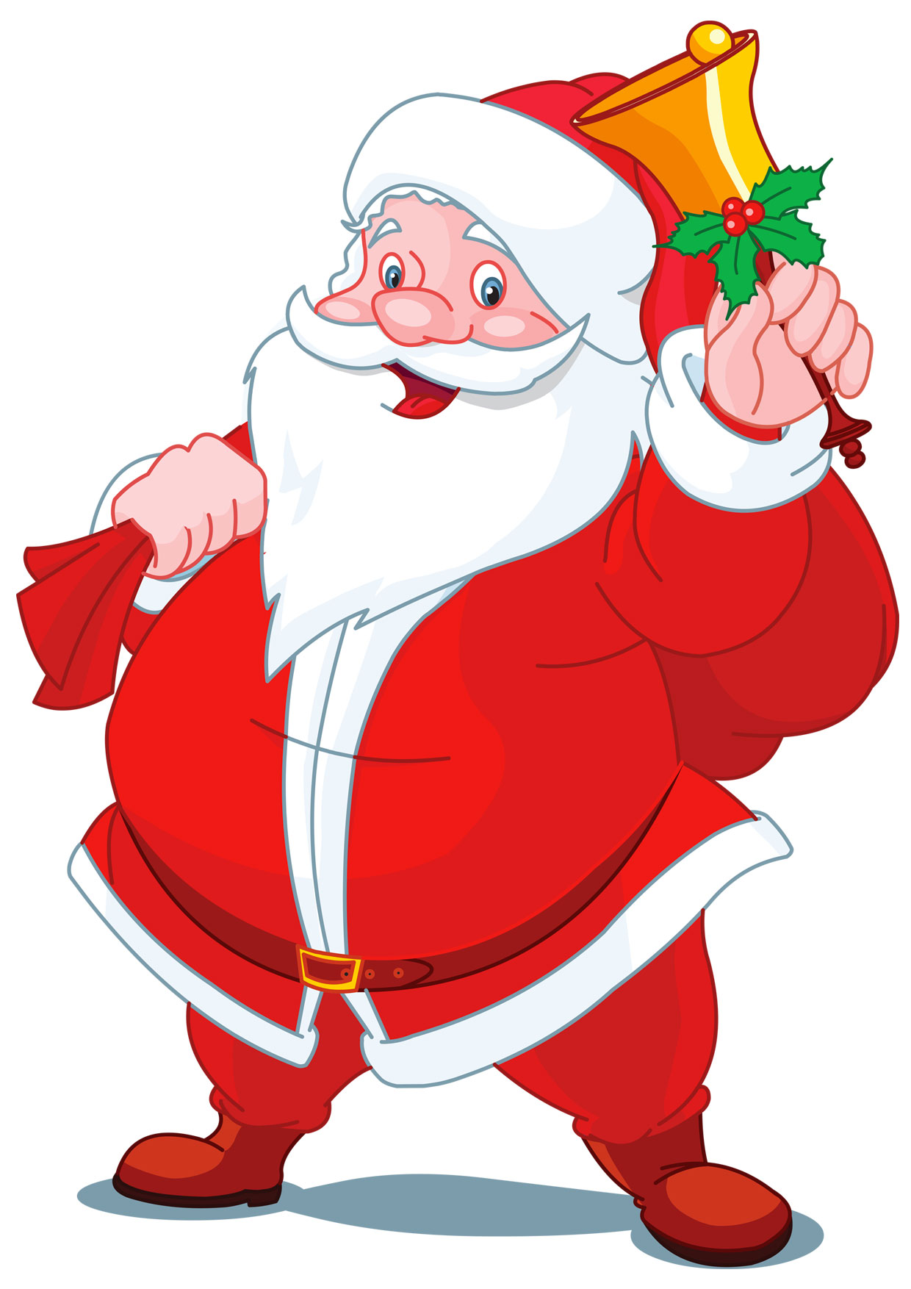
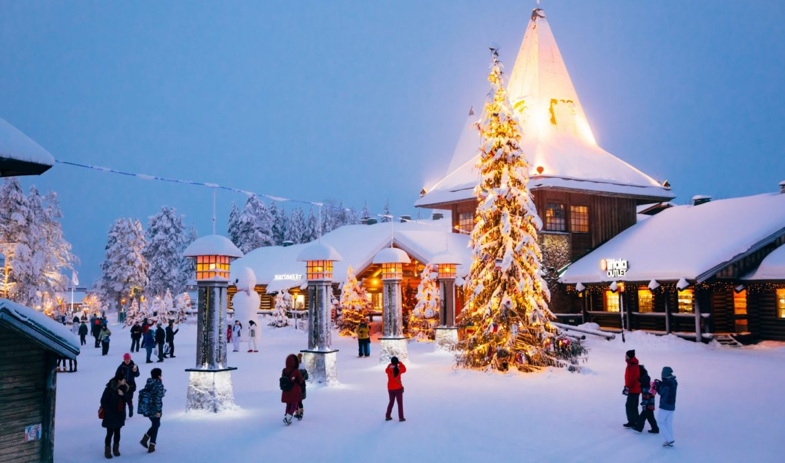
IN FINLANDIA
Il periodo natalizio, in Finlandia, è molto sentito. I festeggiamenti iniziano da ottobre, con la preparazione degli addobbi e delle Kermasse: queste serate sono chiamate Pikkujoulu (piccoli Natali), e va fino al 13 gennaio, data in cui San Knut si porta via il Natale (in finlandese Joulu che coincide anche con il nome finlandese di solstizio d’inverno). Qui, oltre all’albero di Natale vero e proprio, addobbato soprattutto con dolcetti per i bambini, viene addobbato un altro alberello all’esterno delle case per gli uccellini! Si tratta di un covone di grano legato ad un palo e addobbato con semini appetitosi, per la gioia degli uccellini..
Il piatto tipico di Natale è il tortino di riso, con una mandorla al centro, che permette di fare un giochino particolare: chi trova la mandorla al centro vince un dolcino in più (se invece lo trova papà lui lava i piatti…)!

Slide 8
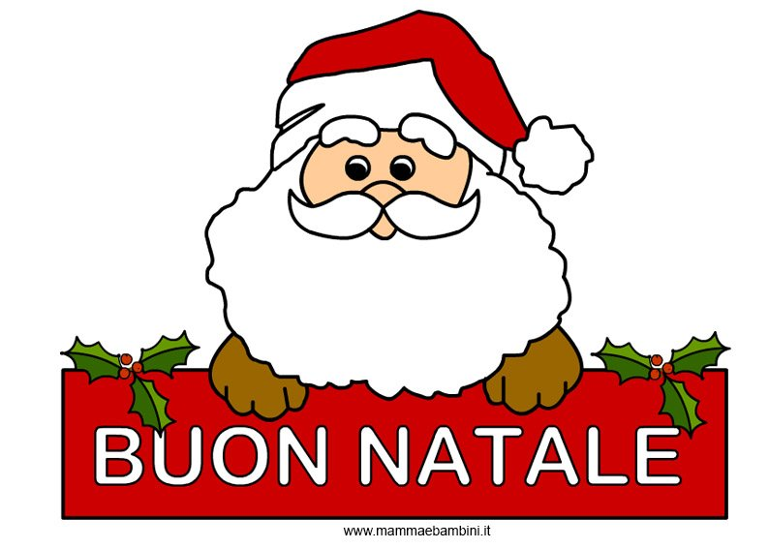
ATTIVITA’:FAI UNA RICERCA SULLE TRADIZIONI NATALIZIE IN ITALIA E SCRIVI LE NOTIZIE SUL QUADERNO E ILLUSTRA.
¡Feliz Navidad!
Buone Feste!
Merry Christmas

